Slide 1
Bona Health EPS
Juan David Gonzalez - Luis Felipe Velasco
Data Warehouse

Slide 2
Definicion de la empresa
A continuación se dan a conocer los elementos de la empresa.

Slide 3


Contexto de la empresa
Bona Health EPS es una entidad promotora de salud colombiana la cual tienen presencia a nivel nacional, principalmente en las ciudades capitales, en las cuales nuestros afiliados acceden a los servicios de salud prestados por medio de las IPS asociadas, entre las cuales se tienen hospitales, centro de optometría, odontología, radiografía y de atención para distintas afecciones medicas de los colombianos. En la actualidad, debido a la pandemia, Bona Health EPS ha tenido inconvenientes con los procesos de afiliación y especialmente con el manejo de citas y tratamientos de nuestros afiliados con enfermedades como VIH, cáncer y demás problemas de salud, llegando hasta el limite de notar cierto aumento en la mortalidad de muchos afiliados con ciertas enfermedades.

Slide 4

Misión
Asegurarles a los colombianos desde el primer día que se encuentren afiliados el acceso a servicios de salud de calidad, a tiempo y siempre buscando su bienestar.

Slide 5

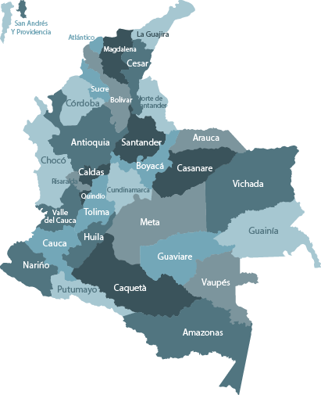

Visión
Para el 2030, Bona Health EPS espera ser una EPS que tenga una cobertura del 80% en los municipios y ciudades del país con el fin de acercar a más a los pueblos y a sus habitantes servicios de salud de calidad, sea medio del régimen contributivo o subsidiado.
80%

Slide 6

KPIs
Tasa de defunciones por VIH, cáncer de mama y cáncer de pulmón
Tasa de atención médica
Defunciones por municipio

Slide 7

Requerimientos del negocio
Analizar la tasa de mortalidad por padecimiento clínico con respecto a los departamentos del país para proveer cobertura en los municipios en dónde se requieran los servicios de la entidad.
Establecer un histórico de defunciones por padecimientos clínicos en cada municipio para la asignación del personal adecuado en las instalaciones que tengan cobertura de la entidad.
Determinar el número de difuntos que recibieron atención médica en una institución clínica con el fin de poder asignar los recursos correspondientes a las instituciones cubiertas por la entidad.

Slide 8
Fuentes de datos
Las fuentes de datos elegidas se enfocan en la mortalidad por enfermedades criticas

Slide 9
Mortalidad VIH 2010 a 2016
445
105
Cantidad de registros
Cantidad de columnas
Este dataset proporcionado por Observatorio Social de Salud Pública cuenta con los datos de los fallecimientos producidos por el VIH/SIDA en el periodo del 2010 a 2016 en el país, definiendo información relacionada con lugar y fecha del la muerte, datos básicos del fallecido y observaciones medicas relacionadas con el deceso.
Fuente: https://www.datos.gov.co/Salud-y-Protecci-n-Social/Mortalidad-VIH-2010-A-2016/yht4-twf4

Slide 10
Mortalidad cáncer de pulmón 2010 a 2016
1025
105
Cantidad de registros
Cantidad de columnas
Este dataset proporcionado por Observatorio Social de Salud Pública cuenta con los datos de los fallecimientos producidos por el cáncer de pulmón en el periodo del 2010 a 2016 en el país, definiendo información relacionada con lugar y fecha del la muerte, datos básicos del fallecido y observaciones medicas relacionadas con el deceso.
Fuente: https://www.datos.gov.co/Salud-y-Protecci-n-Social/Mortalidad-C-ncer-de-Pulm-n-2010-A-2016/qfuz-6igc

Slide 11
Mortalidad cáncer de mama 2010 a 2016
503
105
Cantidad de registros
Cantidad de columnas
Este dataset proporcionado por Observatorio Social de Salud Pública cuenta con los datos de los fallecimientos producidos por el cáncer de mama en el periodo del 2010 a 2016 en el país, definiendo información relacionada con lugar y fecha del la muerte, datos básicos del fallecido y observaciones medicas relacionadas con el deceso.
Fuente: https://www.datos.gov.co/Salud-y-Protecci-n-Social/Mortalidad-C-ncer-Mama-2010-A-2016/r39m-rntv

Slide 12
Departamentos y municipios de Colombia
1123
5
Cantidad de registros
Cantidad de columnas
Este dataset proporcionado por el Departamento Administrativo Nacional de Estadística DANE em el cual se encuentran los códigos por médio de los cuales se identifican los departamentos y municípios del pais en las actividades de distintas entidades publicas del país.
Fuente: https://www.datos.gov.co/Mapas-Nacionales/Departamentos-y-municipios-de-Colombia/xdk5-pm3f

Slide 13
3093
Total de registros a manipular entre los registros de fallecidos y de municipios/departamentos

Slide 14
Aviso
Debido a que los datos, en los tres primeros datasets seleccionados, se encuentran estructurados en las mismas columnas y provienen de la misma entidad (Observatorio Social de Salud Pública), el modelo entidad relación que se va a mostrar a continuación aplica para las tres fuentes de datos, pero, para cada fuente de dato, se prevén procesos ETL que permitan la obtención de los atributos especificados en las entidades del modelo. El ultimo dataset sirve de apoyo para la definición de los municipios y departamentos acorde a los datos del DANE.

Slide 15
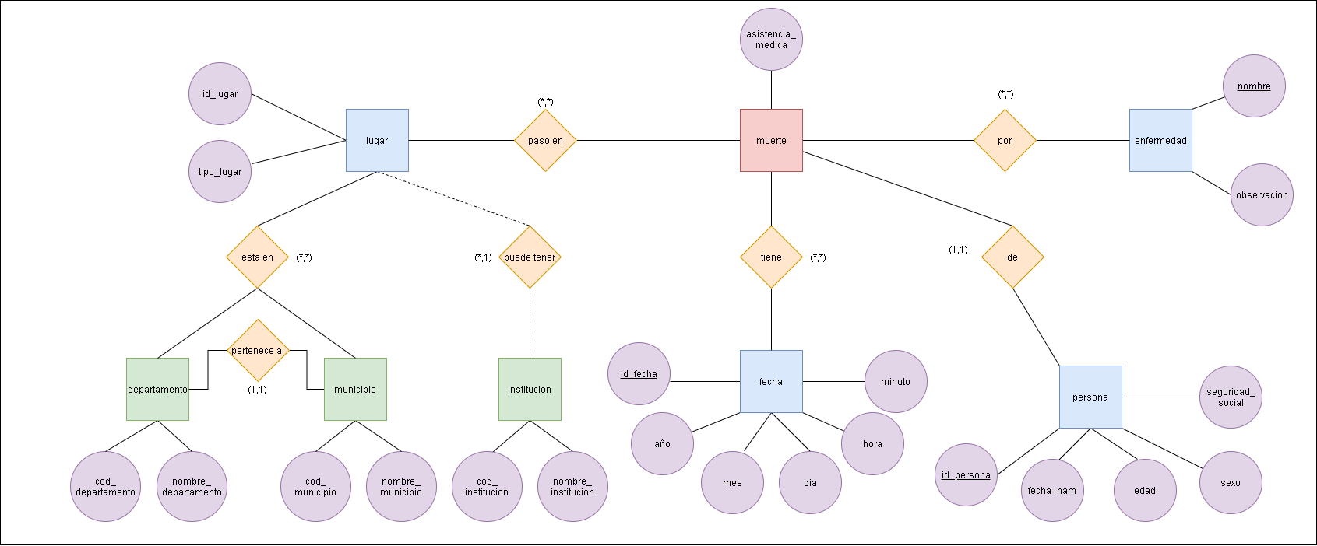
MODELO ENTIDAD-RELACIÓN

Slide 16
Diseño conceptual
Modelado de dimensiones, hechos, medidas y jerarquias

Slide 17
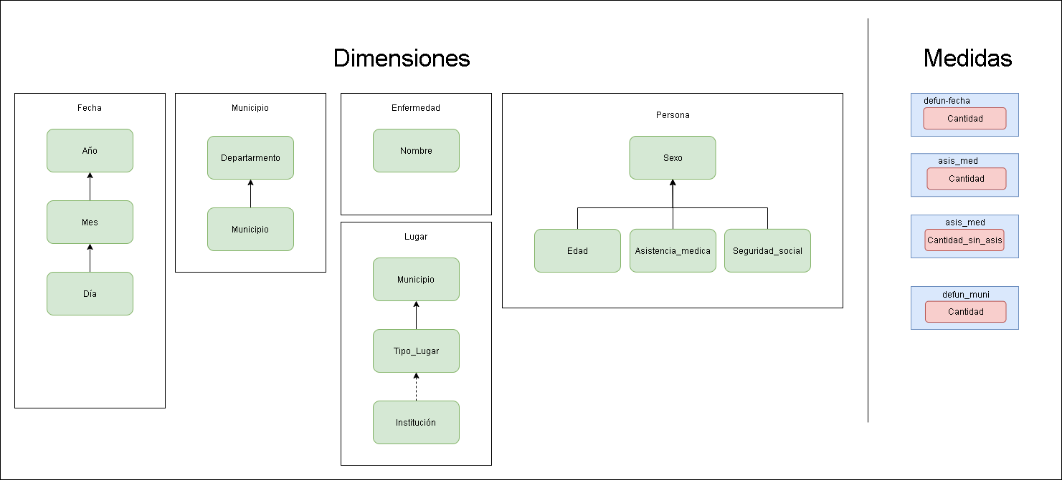
DIMENSIONES Y MEDIDAS

Slide 18
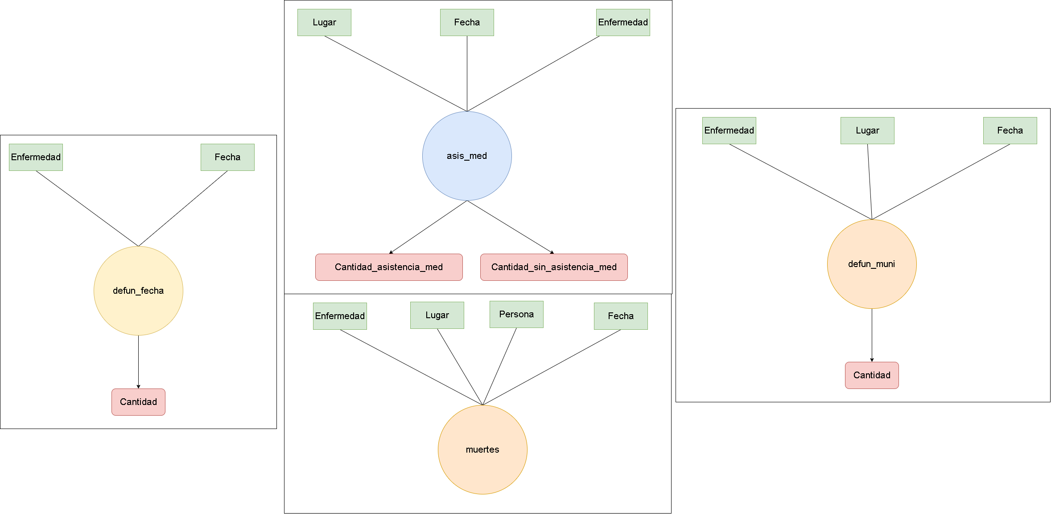
MODELOS CMDM - RELACIONES DIMENCIONALES

Slide 19
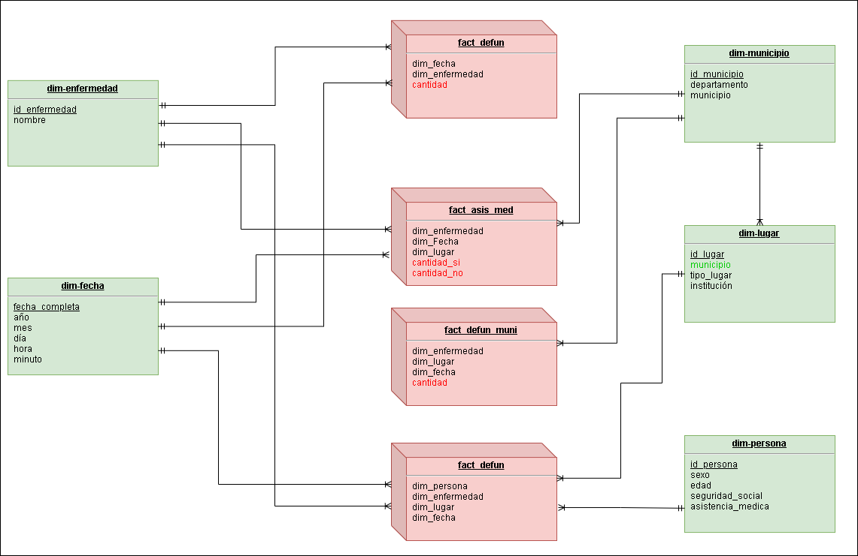
MODELO MULTIDIMENCIONAL

Slide 20
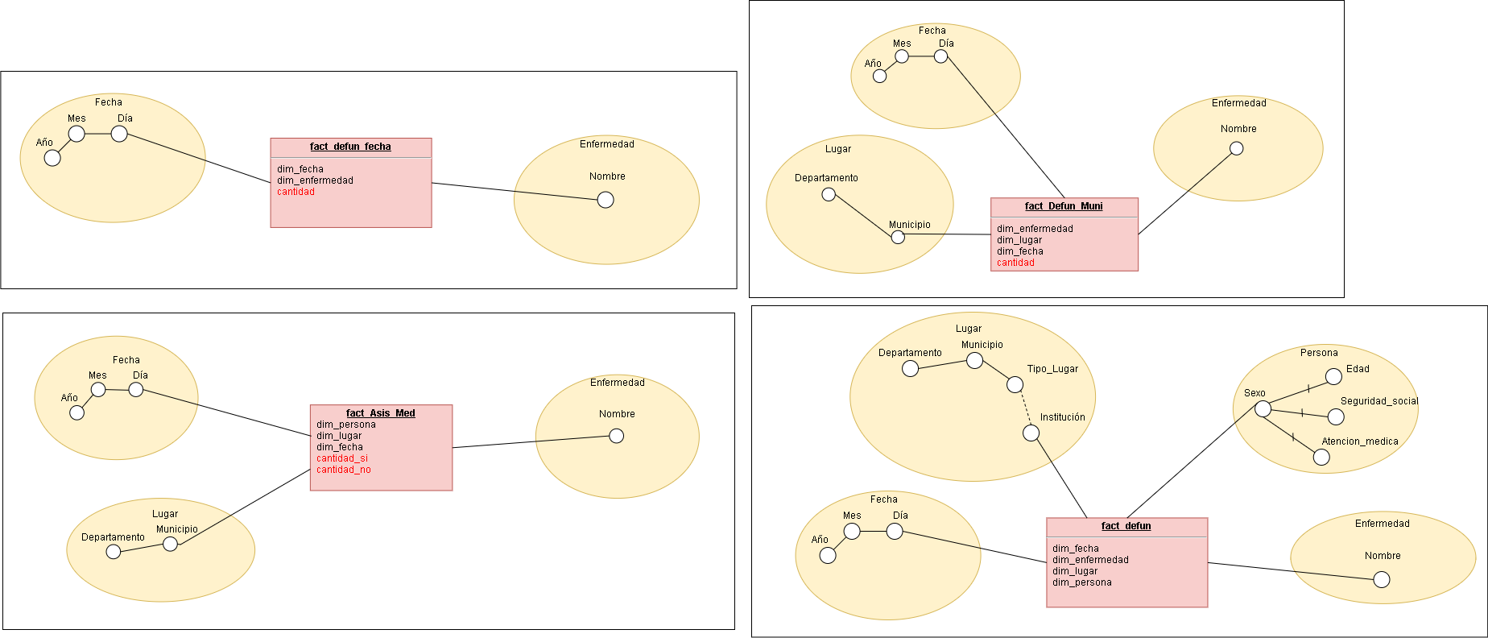
MODELOS DF

Slide 21
Diseño lógico
A continuación se presentara el modelo ROLAP del Data Warehouse a desplegar en MySQL

Slide 22
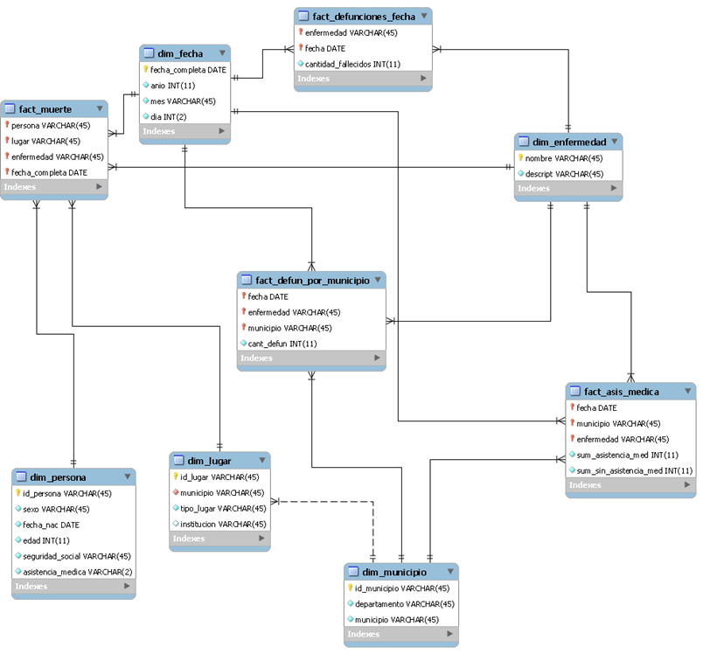
MODELO ROLAP

Slide 23
ETL
En este apartado se presentaran todo el diseño del programa ETL

Slide 24
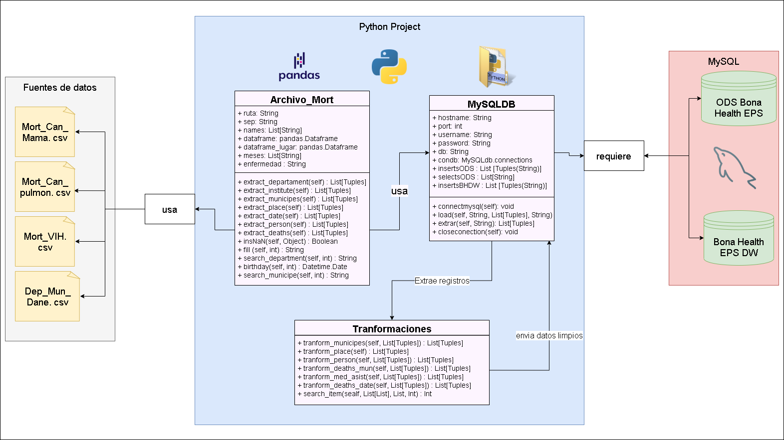
DISEÑO DE ETL

Slide 25
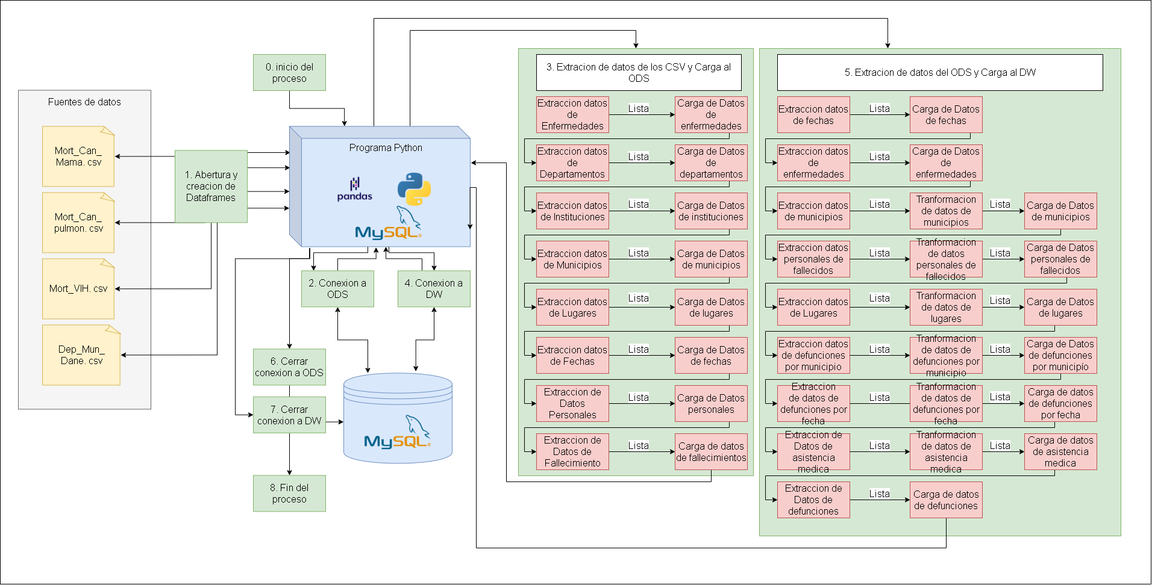
SECUENCIA DE PROCESOS

Slide 26
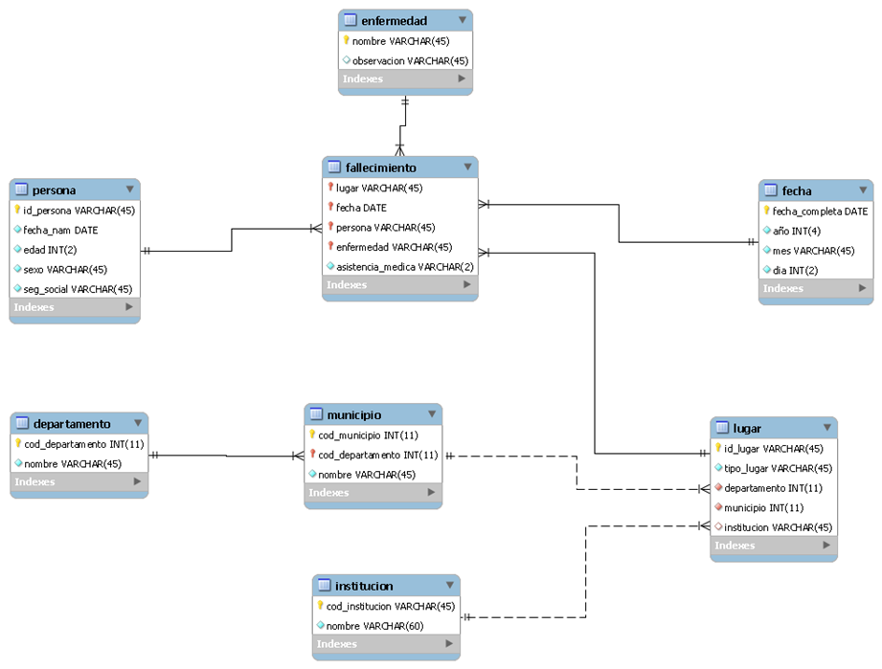
MODELO RELACIONAL ODS

Slide 27
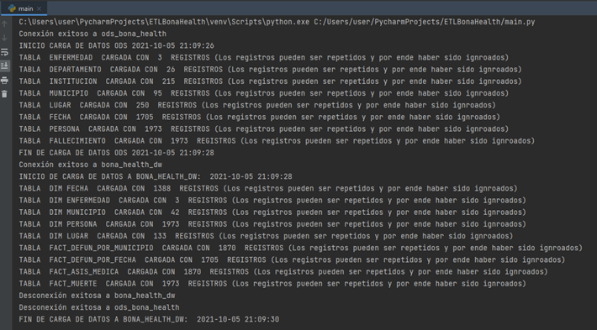
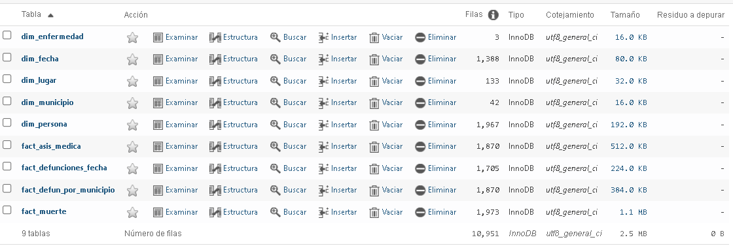
DATA WAREHOUSE CARGADO
EJECUCION PRGRAMA ETL

Slide 28
Gracias por la atención prestada
¿Tienen alguna pregunta?

